Slide 1



Привітання
Будем добре працювати:
І писати й рахувати,
Щоб могли за нас радіти,
Що ми гарні, мудрі діти.

Slide 2
Вправи і задачі на засвоєння таблиці множення і ділення на 5.Складені задачі на збільшення та зменшення числа в кілька разів.

Slide 3

1 березня
Класна робота
Зошит свій я відкриваю,
Навскоси його кладу.
Ручку я ось так тримаю,
Сяду рівно, не зігнусь.
Буду я писати вправно,
До роботи я берусь.

Slide 4
Каліграфічна хвилинка
Загадка
Коли хочеш ти лічити,
То мене повинен вчити.
Бо коли мене не знаєш,
То нічого не пізнаєш.

Slide 5

Математичний
диктант
9;40;35;8;5;6;12;10;9;16;

Slide 6


Робота з підручником
Вирази 685,с.104

Slide 7

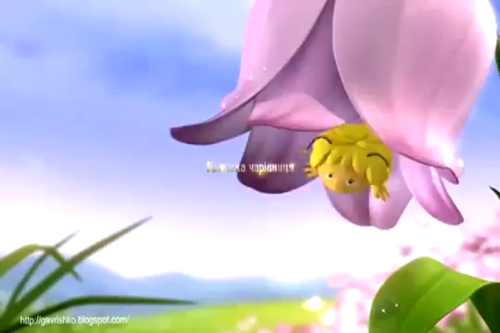

Фізкультхвилинка

Slide 8
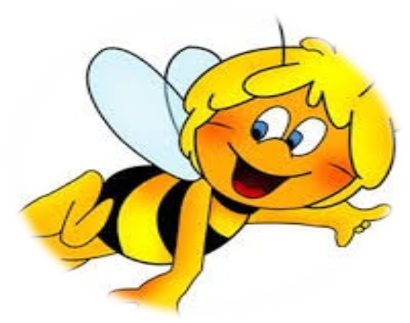
Міркувати логічно

Slide 9


Вівця – 1 л молока ?
Коза – 3 л молока
Корова -?,у 5 разів більше
Розв’язування задачі 686,с.105
?

Slide 10

Працюємо в групах
“Ми – творці”
І група
ІІ група
ІІІ група

Slide 11

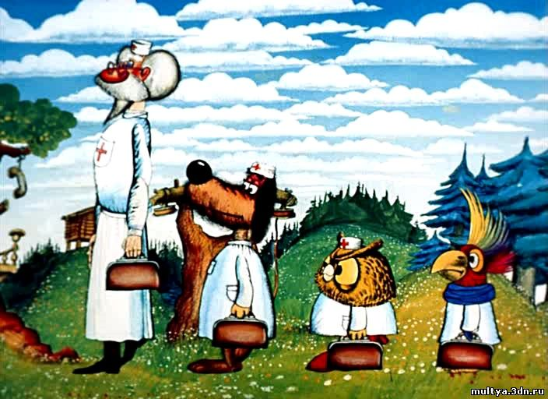

Об’єднання у групи
Екологи
Лікарі
Пошуковці

Slide 12



Працюємо в парі
Будуємо будиночок
(Геометричний матеріал)
10+7

Slide 13


Підсумок уроку.
10+6

Slide 14
1 березня
Домашня робота

Slide 15
Дякуємо за увагу!
Підготувала:
вчитель початкових класів
Колоднянської ЗОШ І-ІІ ст.
Іршавського району
Закарпатської області
Лутак Оксана Василівна

